Slide 1
Interaksi Manusia dan Komputer
Tim Dosen IMK
THE USER INTERFACE (UI) DESIGN PROCESS
Web-Based User Interface

Slide 2
Atribut
Bagaimana mendesain antarmuka sistem berbasis web untuk membangun website dengan halaman yang efektif?
Beberapa atribut yang perlu diperhatikan:
Textual content
Graphic design
Navigation
Structure
Links

Slide 3
Textual Content
Content yang ditampilkan dalam sebuah website memiliki nilai yang lebih penting dibandingkan desain dari website itu sendiri.
Informasi yang sesuai merupakan hal yang sangat penting dalam sebuah website.
Hal yang perlu diperhatikan:
Kemampuan membaca pada monitor lebih lambat daripada kertas
User cenderung hanya membaca header, highlights dan paragraf tertentu
CSG2C3 - INTERAKSI MANUSIA DAN KOMPUTER

Slide 4
Graphic Design
Tampilan grafis harus memperhatikan masalah konsistensi, susunan antara teks dan gambar, kontras, warna dan fungsionalitas dari gambar yang ditampilkan
Hal yang perlu diperhatikan:
Pemilihan format gambar yang sesuai dan pertimbangan masalah ukuran file gambar yang akan mempengaruhi kecepatan akses dan waktu tunggu (delay)
Menyesuaikan tampilan grafis dengan dimensi halaman website yang akan ditampilkan di layar
CSG2C3 - INTERAKSI MANUSIA DAN KOMPUTER

Slide 5
Graphic Design
Apabila monitor menampilkan resolusi 640 x 480 pixel maka dimensi rata-rata yang dapat digunakan untuk tampilan halaman website pada sebuah web browser yakni 595 x 295 pixel.
Dimensi umum yang digunakan untuk halaman website yaitu 800 x 640 pixel, untuk website dengan informasi yang sangat banyak dapat menggunakan ukuran yang lebih besar.
CSG2C3 - INTERAKSI MANUSIA DAN KOMPUTER

Slide 6
Graphic Design
Usahakan setiap halaman hanya menggunakan satu layar, hindari scrolling layar jika memungkinkan.
Jika tidak memungkinkan, scrolling hanya sesuai untuk content, hindari scrolling untuk halaman navigasi. Gunakan scrolling layar ke atas/bawah, jangan ke samping (kiri/kanan).
Letakkan link yang penting pada bagian atas halaman website.
CSG2C3 - INTERAKSI MANUSIA DAN KOMPUTER

Slide 7
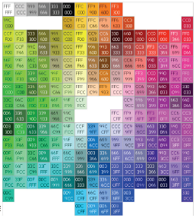
Graphic Design
Meskipun monitor telah mampu menampilkan jutaan warna, namun hanya 216 warna yang biasa digunakan untuk aktivitas browsing.
CSG2C3 - INTERAKSI MANUSIA DAN KOMPUTER

Slide 8
Graphic Design
Pemilihan format file gambar yang sesuai
GIF – Graphic Interchange Format
Compressed, lossless format, 8-bit
Keuntungan: memungkinkan warna transparan dan animasi
Cocok untuk icon atau gambar dengan warna yang solid
JPEG – Joint Photographic Expert’s Group
Compressed, lossy, 24-bit
Keuntungan: memungkinkan memilih faktor kompresi dan menentukan kualitas gambar
Cocok untuk fotografi dan gambar dengan warna kompleks
PNG – New Universal Format
Seperti halnya JPEG
CSG2C3 - INTERAKSI MANUSIA DAN KOMPUTER

Slide 9
Navigation
Navigasi merupakan elemen kritis dalam menentukan efektivitas antarmuka sebuah website
Navigasi harus memberikan penjelasan tentang struktur informasi pada website, dengan menyediakan:
Daftar isi (site map)
Index
Navigation bar
Kemampuan Searching
CSG2C3 - INTERAKSI MANUSIA DAN KOMPUTER

Slide 10
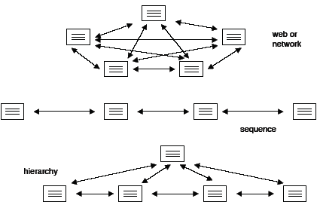
Structure
Struktur website yang diperhatikan:
Connectivity and compactness
Branching factor
Page length
Number of links
CSG2C3 - INTERAKSI MANUSIA DAN KOMPUTER

Slide 11
Structure
Homepage merupakan halaman yang terpenting dalam website
Berikan tampilan yang menarik pada homepage dan penjelasan tentang informasi apa saja yang dapat ditemukan pada website
Tampilkan beberapa real content maupun berita aktual pada homepage
Jika link yang dibuat pada homepage menggunakan gambar, maka berikan pula label berupa teks
Tampilkan informasi dinamis pada homepage
CSG2C3 - INTERAKSI MANUSIA DAN KOMPUTER

Slide 12
Links
Link sama seperti gaya dialog buttons, harus memberikan penjelasan tentang apa yang dapat dilakukan pada halaman berikutnya
Sebuah link yang baik berpedoman pada:
Bagaimana user dapat memprediksi tujuan sebuah link
Bagaimana user dapat membedakan antara sebuah link dengan link lainnya yang memiliki kemiripan
Sesuai tidaknya content yang ditampilkan oleh link
Pastikan semua link pada website dapat bekerja sesuai dengan fungsi masing-masing
CSG2C3 - INTERAKSI MANUSIA DAN KOMPUTER

Slide 13
Links
Hati-hati terhadap penggunaan kata “here”/”disini” pada sebuah link:
Klik disini untuk menampilkan Artikel.
Dapatkan informasi detail pada Artikel.
Penulisan sebuah link harus pada satu baris yang sama.
Profil Kota Bandung
Kawasan Wisata di
Kota Bandung
Informasi Hotel
Ada 3 atau 4 link?
CSG2C3 - INTERAKSI MANUSIA DAN KOMPUTER

